Slide 1

Vaivorykštė
Lukas Šliužas
Kauno „Vyturio“ gimnazija
2022-03-30

Slide 2
Sąvoka
Vaivorykštė – optinis ir meteorologinis reiškinys, kuomet Saulei apšvietus atmosferoje esančius vandens lašelius, danguje atsiranda ištisinė spalvų spektro juosta.
Vaivorykštės forma – spalvotas lankas su raudona spalva išorinėje lanko pusėje ir violetine vidinėje lanko dalyje.

Slide 3
procesas
Vaivorykštė atsiranda dėl Saulės šviesos dispersijos, kai spinduliai lūžta pereidami per lašus (nes lašo paviršius išgaubtas), kurie yra Beveik sferos formos. Šviesa pirmiausiai lūžta, jai skverbiantis pro lašo paviršių, tada atspindima antrojo lašo paviršiaus, ir dar kartą lūžta išeidama iš lašo. Tokiu būdu įeinanti šviesa atspindima įvairiais kampais, kurių dydis priklauso nuo lašo lūžio rodiklio.

Slide 4

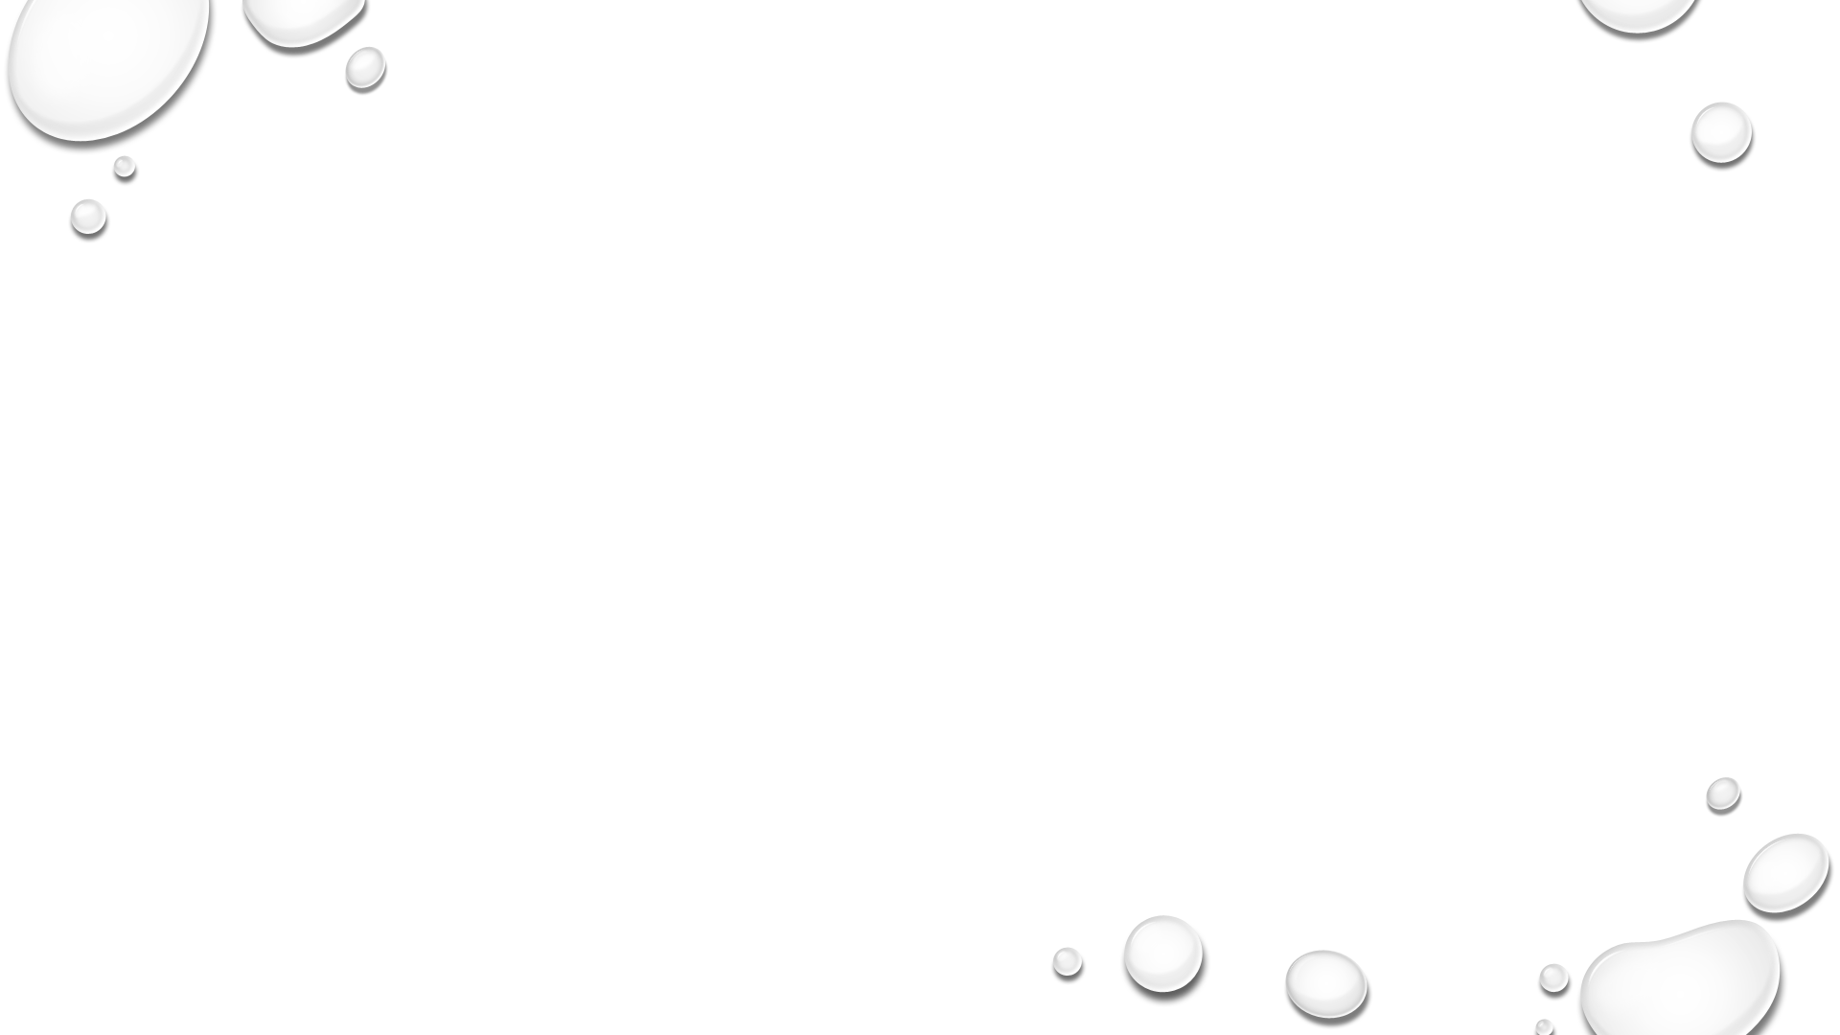
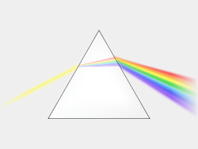
Šviesos Dispersija
Šviesos dispersija vadinama Šviesą apibūdinančio dydžio priklausomybė nuo šviesos Dažnio. Labiausiai žinomas dispersijos pavyzdys yra Vaivorykštė. Vaivorykštė susidaro dėl vandens lašų, esančių ore, medžiaginės dispersijos – vandens lūžio rodiklio priklausomybės nuo šviesos Bangos ilgio.

Slide 5
Spalvos
Raudona
Orandžinė
Geltona
Žalia
Žydra
Mėlyna
Violetinė
Spalvas galima įsiminti pagal šį eilėraštį:
Raudonai, o gal žaliai žydi marių vandenai

Slide 6
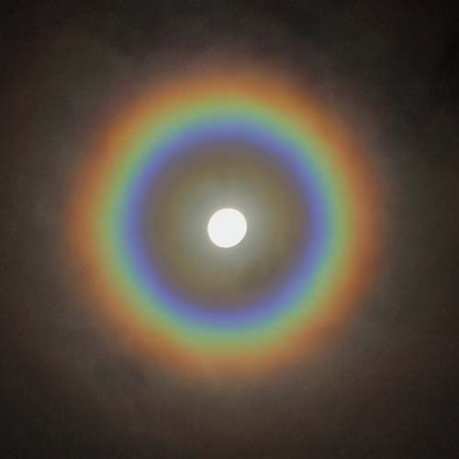
Mėnulio vaivorykštė
Labai retais atvejais panašų reiškinį, vadinamą mėnulio vaivorykšte, galima stebėti ir naktį, ryškiai šviečiant mėnuliui, tačiau dėl žmogaus regėjimo savybių (sunkiau išskiriamos spalvos, kai šviesa neryški) ji dažniausiai atrodo balta.

Slide 7
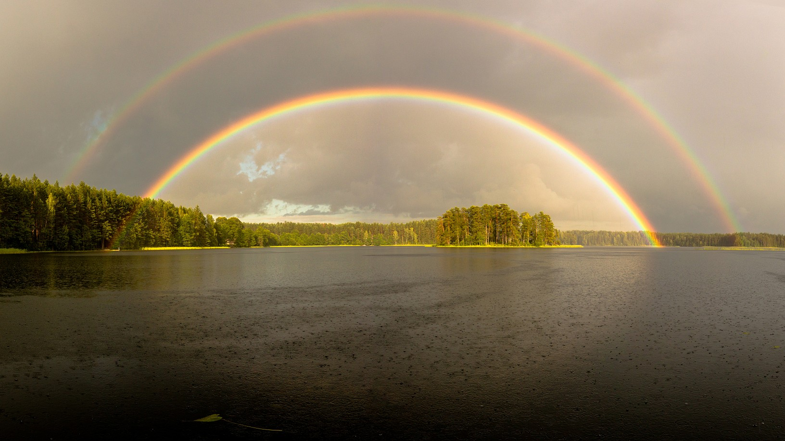
Dviguba vaivorykštė
Saulei esant arti horizonto aukščiau pagrindinės vaivorykštės susidaro atspindžio vaivorykštė. Ji turi savo centrą, t. y. būna nekoncentriška su pagrindine vaivorykšte. Kai oras dulkėtas, prie horizonto galima pamatyti raudonąsias vaivorykštes (pagrindinę ir antrąją), kuriose vyrauja raudona ir geltona spalvos, nes kitų spalvų spindulius sugeria aerozolio dalelės. Dvigubos vaivorykštės atveju matomas antras, ne toks ryškus lankas, kurio spalvų linijos išsidėsčiusios atvirkštine tvarka.

Slide 8
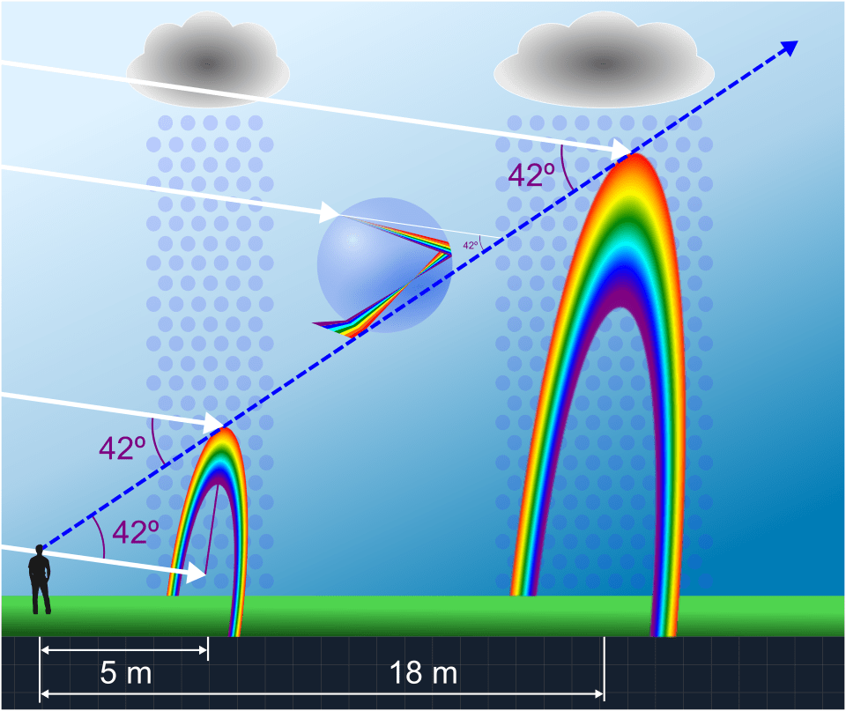
Dažniausiai vaivorykštės kampas būna 42°
Vaivorykštę galima pamatyti prie krioklių
Vaivorykštės sąvoką pateikė Descartesas 1637 m.
Vaivorykštę galima pamatyti būnant tarp saulės (ji turėtų būti už nugaros) ir tarp lietaus (jis turėtų būti prieš jus)
Neįmanoma pasiekti vaivorykštės galo, kadangi vaivorykštę formuojanti šviesa juda tam tikru atstumu ir kampu nuo ją matančio žmogaus.

Slide 9
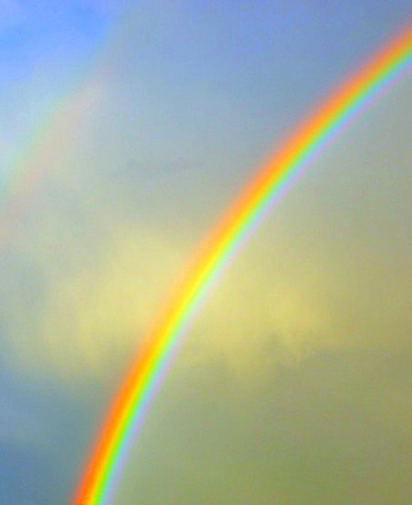
Nuo žemės vaivorykštė dažniausiai atrodo kaip lankas ar puslankis; bet, matant iš didelio aukščio, buvo nustatyta, kad vaivorykštė yra apvalios formos.
Tyrimai yra parodę, jog gryniausių spalvų vaivorykštė atsiranda tada, kai lietaus lašų skersmuo būna nuo 0,5 iki 1 milimetro – kuo lašai smulkesni, tuo blyškesnė vaivorykštė.

Slide 10
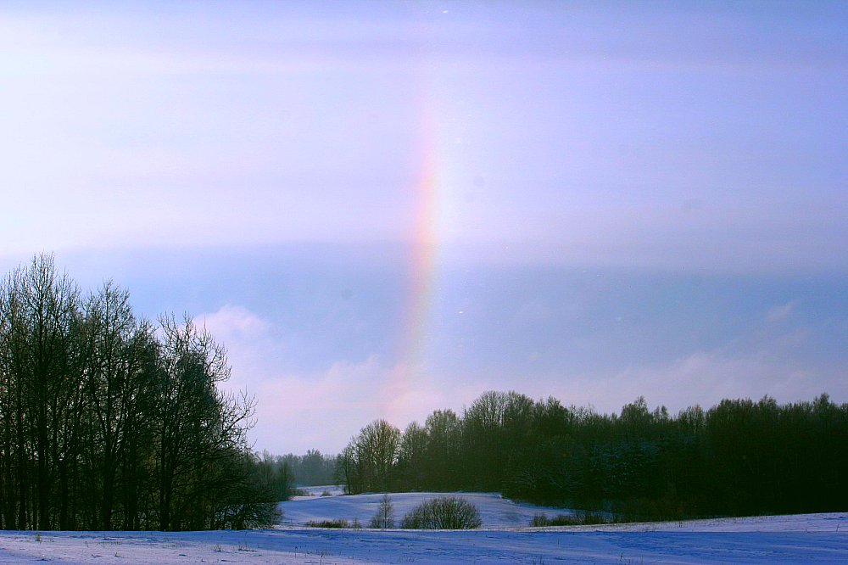
Žiemos vaivorykštė
Žiemą taip pat galima išvysti vaivorykštę, kitaip vadinamą „baltoji“ vaivorykštė. Ši vaivorykštė būna blankesnė, sunkiau matoma.
Ledo kristalėliai atspindi saulės spindulius taip pat kaip ir lašelius.
Tokio tipo vaivorykštę galima pamatyti ir vasarą esant rūkui.

Slide 11
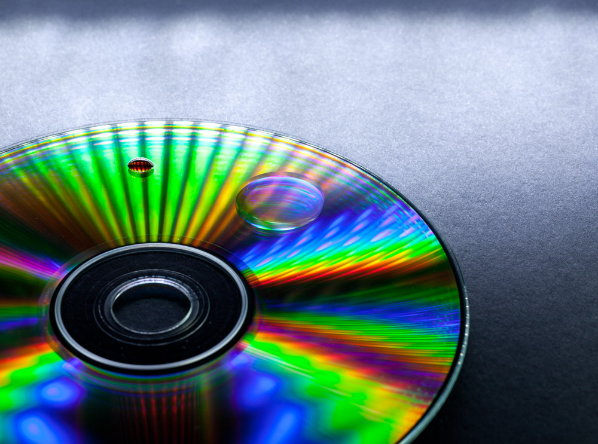
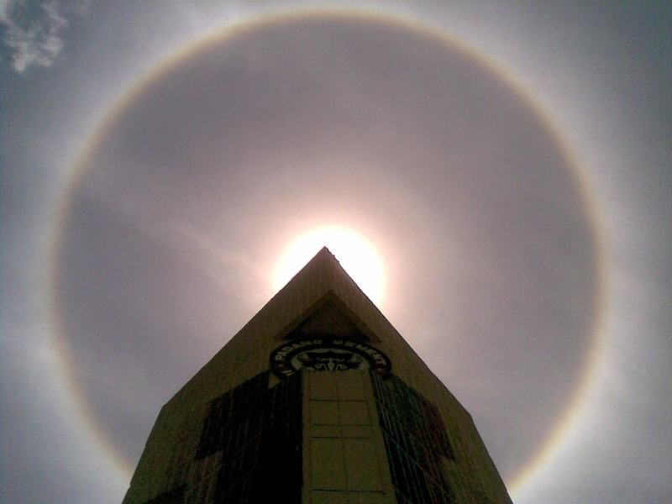
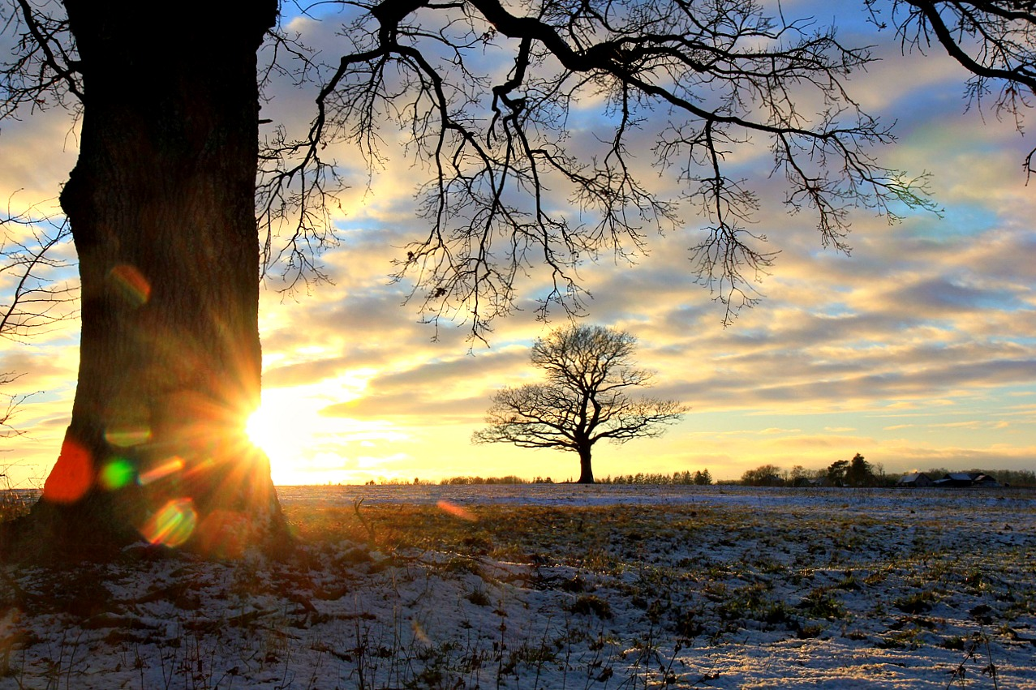
Panašu į vaivorykštę
Diskas
Halas
Saulės zuikučiai
Halas – optinis reiškinys, susidarantis lūžtant ir atsispindint šviesos spinduliams plunksninių ir plunksninių sluoksninių debesų šešiabriauniuose prizmės formos ledo kristaluose.

Slide 12
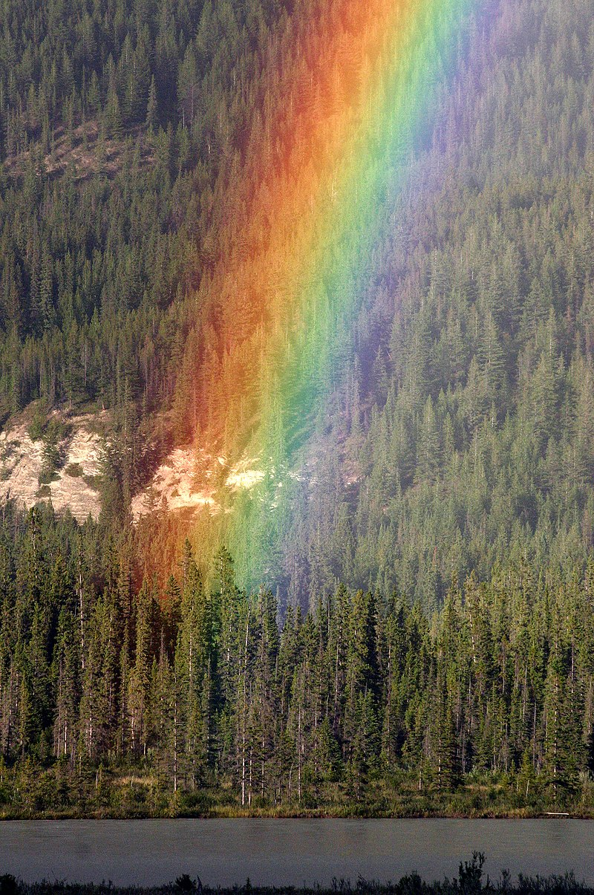
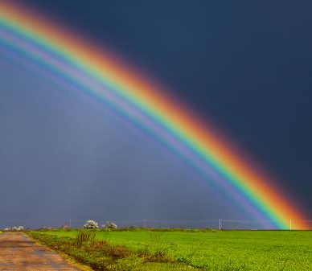

Slide 13
Klausimai
Kiek spalvų sudaro vaivorykštę?
Kaip vadinama vaivorykštė, kurią galima stebėti naktį?

Slide 14
Klausimai
Kaip vadinama vaivoryktė, kai Saulei esant arti horizonto aukščiau pagrindinės vaivorykštės susidaro atspindžio vaivorykštė?
Koks yra kampas tarp vaivorykštės ir stebėtojo?

Slide 15
Klausimai
Kur turi stovėti žmogus, jog pamatytų vaivorykštę?
Kokia tvarka išsidėsčiusios dvigubos vaivorykštės spavlų linijos?

Slide 16
Klausimai
Kokių yra reiškinių, panašių į vaivorykštę?
Kaip vadinama Blankesnė vaivorykštė, matoma žiemą?

Slide 17
kLAUSIMAI
Kokio skersmens turi būti lašeliai, jog vaivorykštę matytumėm gryniausių spalvų?
Vaivorykštė susidaro dėl proceso vadinamu?

Slide 18
Atsakymai
7
Mėnulio vaivorykštė
Dviguba vaivorykštė
42 °
Tarp saulės ir lietaus
6. ATVIRKŠTINE TVARKA
7. HALAS, CD DISKAS, SAULĖS ZUIKUČIAI.
8. BALTOJI VAIVORYKŠTĖ
9. 0.5 – 1 MILIMETRO
10. ŠVIESOS DISPERSIJA

Slide 19
Šaltiniai
https://lt.wikipedia.org/wiki/%C5%A0viesos_dispersija
https://lt.wikipedia.org/wiki/Vaivoryk%C5%A1t%C4%97
https://www.vle.lt/straipsnis/vaivorykste-1/
https://www.youtube.com/watch?v=Gdk7KCVX6_c
https://lt.wikipedia.org/wiki/Halas

